Slide 1
Проект по информатике
Шахматы с искусственным интеллектом

Slide 2
Что представляет проект?
Программа представляет собой игру шахматы против искусственного интеллекта. Перед началом игры пользователю предоставляют выбор цвета. После окончания партии показываются результаты.

Slide 3
Основные классы
Класс Figure
Дочерние классы от Figure – Pawn, Rook, Knight, bishop, Queen, King
Класс Board
Классы MyWidget и EndWidget
Класс ArtificialIntellegence

Slide 4
Основные методы классов
can_move, move, can_eat – взаимодействия фигур на доске
ai_move, find_and_make_move – отвечают за ИИ
render, on_click - отрисовка и взаимодействие с пользователем

Slide 5
Функции
Start_screen – начальный виджет
Evaluate_board – оценка позиции

Slide 6
Библиотеки
Pygame
Os
Sys
Time
pyqt5

Slide 7
Работа ИИ
ИИ работает при помощи перебора всех возможных позиций на доске и выбором наилучшего. Это рекурсивная функция с глубиной 3 хода. Так же я применил алгоритм альфа-бета отсечения для более быстрой работы.

Slide 8
Процесс разработки
Сначала я создал игровую доску, потом написал классы фигур и правила для их взаимодействий. Позже я создавал ИИ. Основные проблемы при написании – рекурсивные ошибки, ходы фигур не по правилам, создание хорошо работающего ИИ. Обработка ошибок происходит при помощи try конструкции.

Slide 9
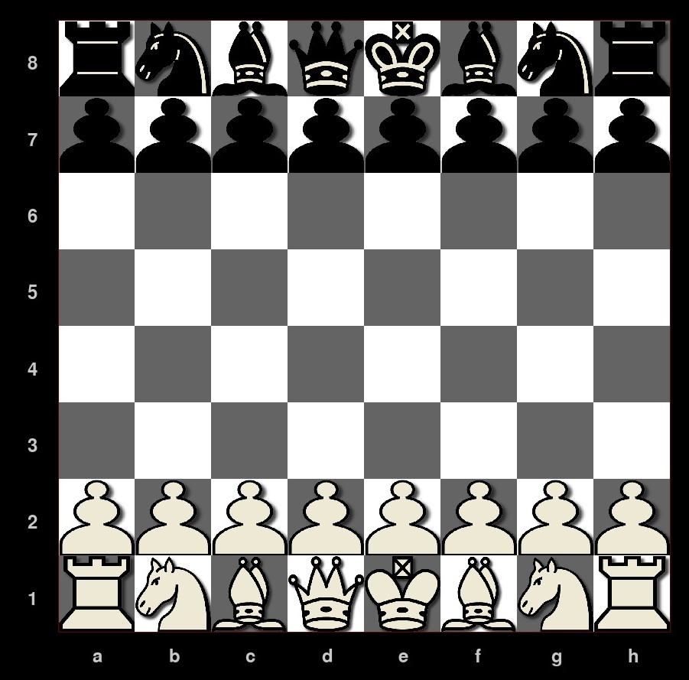

Slide 10
Спасибо за внимание!
Вы можете задавать вопросы.

